Slide 1
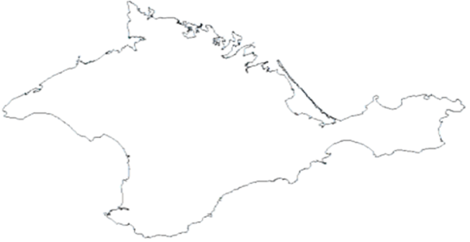
Повышение финансовой грамотности
в Республике Крым -
итоги работы и перспективы развития
Ольга Чернобай
заместитель министра финансов Республики Крым

Slide 2
За последние 10 лет россияне стали втрое выше оценивать свои знания и навыки в области грамотного распоряжения денежными средствами
Считаете ли Вы себя финансово грамотным человеком?
 | 2011 | 2021
Неудовлетворительные / знаний и навыков нет | 36 | 10
Удовлетворительные знания и навыки | 44 | 30
Отличные знания/ навыки | 20 | 58
Затрудняюсь ответить | 0 | 2

Slide 3
Актуальные факты:
60% россиян недостаточно имеющихся знаний по теме безопасного использования цифровых устройств и технологий
62% испытывают неуверенность, используя гаджеты и цифровые технологии, сомневаются в своей способности обеспечить защиту своих данных в онлайн-пространстве.
Меньшую уверенность в себе в плане обеспечения личной цифровой безопасности испытывают люди 45 лет и старше, женщины и неработающие россияне.
75% подростков хотят повышать свою финансовую грамотность и только 24% считают, что дополнительное обучение им не требуется.

Slide 4
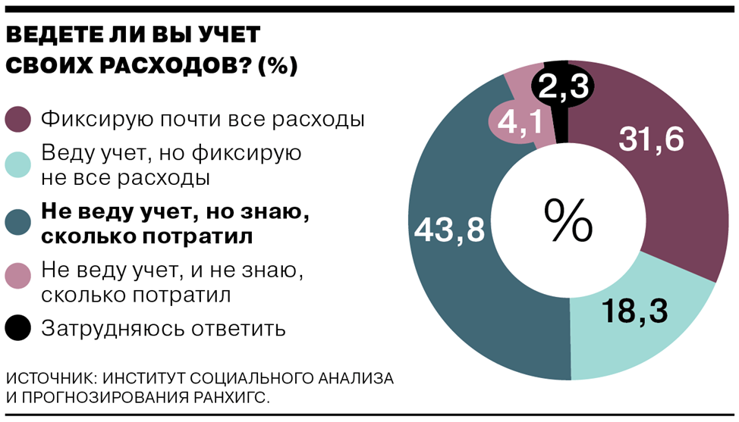

Slide 5
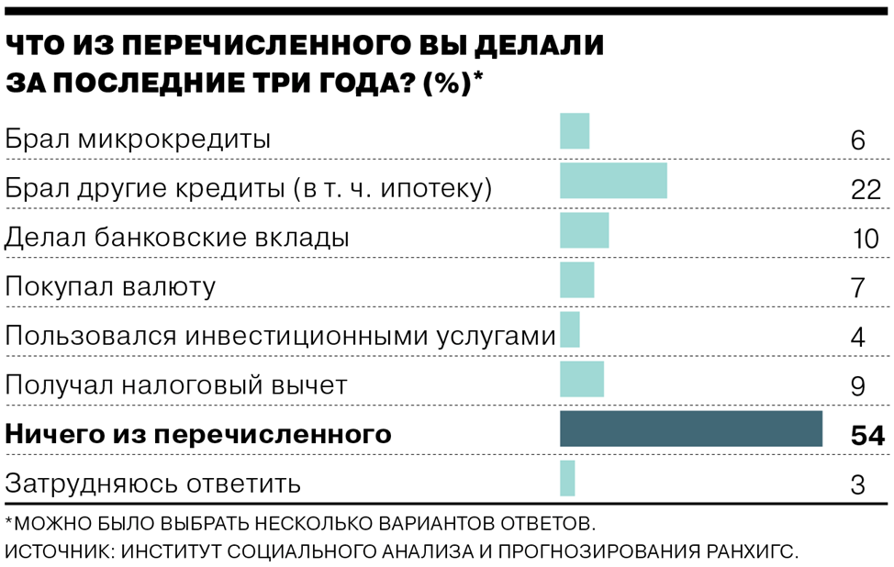

Slide 7
Единая рамка компетенций по финансовой грамотности для школьников и взрослых
Документ разработан в целях реализации Стратегии повышения финансовой грамотности в Российской Федерации на 2017 - 2023 годы
Ознакомиться и скачать документ можно на портале Моифинансы.рф по ссылке –
https://xn--80apaohbc3aw9e.xn--p1ai/materials/edinaya-ramka-kompetencij-po-finansovoj-gramotnosti-dlya-shkolnikov-i-vzroslyh/

Slide 8
Приоритеты развития финансовой грамотности в 2022 году
цифровизация образовательных продуктов для всех возрастов
расширение охвата и повышение вовлеченности целевых аудиторий
обеспечение безопасности потребителей финансовых услуг, в том числе их защита от мошеннических схем
внедрение финансовой грамотности в учебные программы
преподавание элементов финансовой грамотности в рамках существующих учебных дисциплин для 10–11 классов (с 2022 года оно уже обязательно в 1–9 классах)

Slide 9
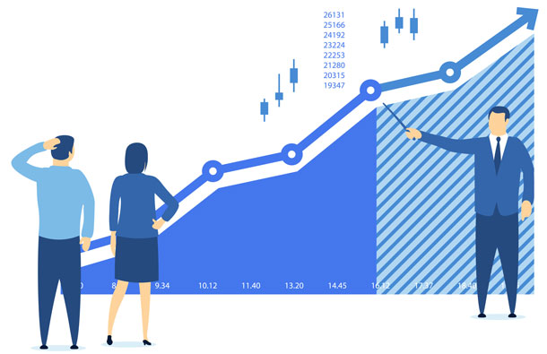
ПРОБЛЕМНЫЕ НАПРАВЛЕНИЯ
Цифровое и финансовое мошенничество
Излишняя закредитованность

Slide 10
Субъекты с признаками нелегальной деятельности
 | 2021 | 2020
Всего | 2 679 | 1 549
Нелегальные кредиторы | 948 | 821
Финансовые пирамиды | 871 | 222
Нелегальные профессиональные участники рынка ценных бумаг | 860 | 395
Иное | - | 111
В 2021 году Банк России выявил 2679 субъектов (компаний, проектов, индивидуальных предпринимателей и др.) с признаками нелегальной деятельности, в том числе с признаками финансовых пирамид. Это на 73% больше, чем годом ранее.

Slide 11
Это почти в четыре раза больше, чем годом ранее. Более 80% из них действовали в Интернете.
В 2021 году Банк России выявил 871
субъект с признаками деятельности финансовой пирамиды.

Slide 12
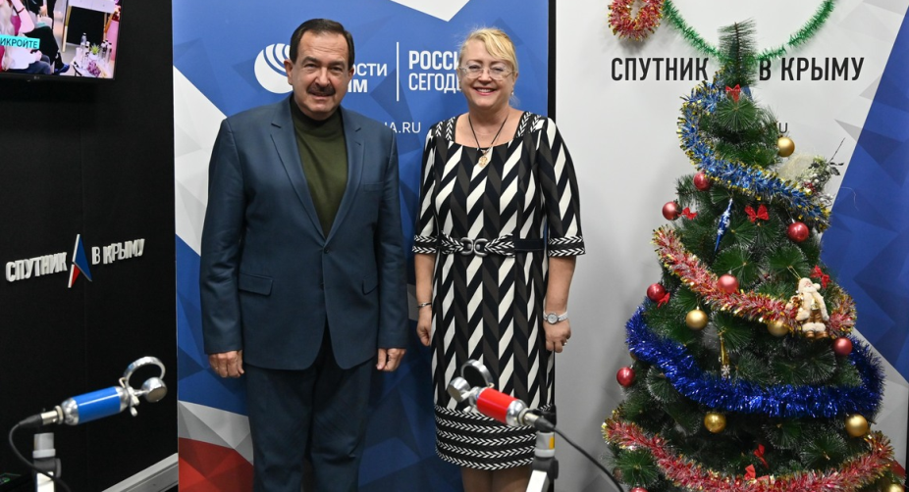
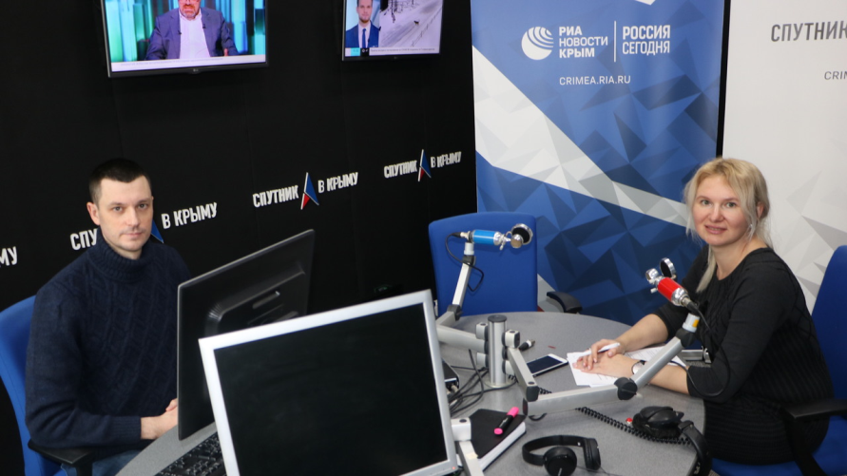
2022 год
Несмотря на то, что россияне стали грамотнее и все реже попадаются на излюбленные уловки мошенников, злоумышленники напор не ослабили, весьма успешно изобретая новые пути обмана.
О таком неутешительном факте шла речь в программе «Вычислитель» в эфире радио «Спутник в Крыму» в рамках цикла, посвященного вопросам финансовой грамотности
В эфире ток-шоу «От и до» на радио «Спутник в Крыму» в том числе речь шла об основных направлениях расходования бюджетных средств на 2022-2024 годы

Slide 13
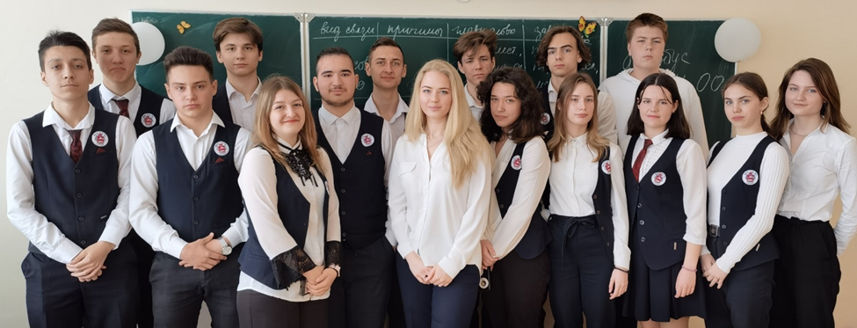
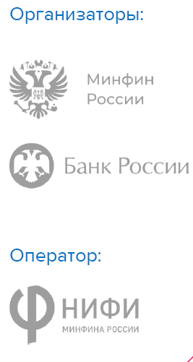
2022 год
С 21 марта по 15 апреля во всех субъектах Российской Федерации прошла VIII Неделя финансовой грамотности для детей и молодежи под общим названием «Мy Money Fest».
С 4 по 10 апреля состоялся онлайн-марафон «ФинЗОЖ Фест» для школьников всех возрастов.
В Республике Крым в рамках Недели финансовой грамотности для детей и молодежи проведено 3190 мероприятий. Количество участников мероприятий составило 51 901 человек.

Slide 14
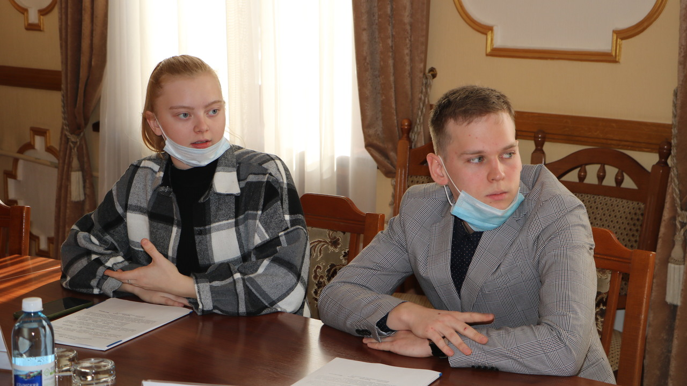
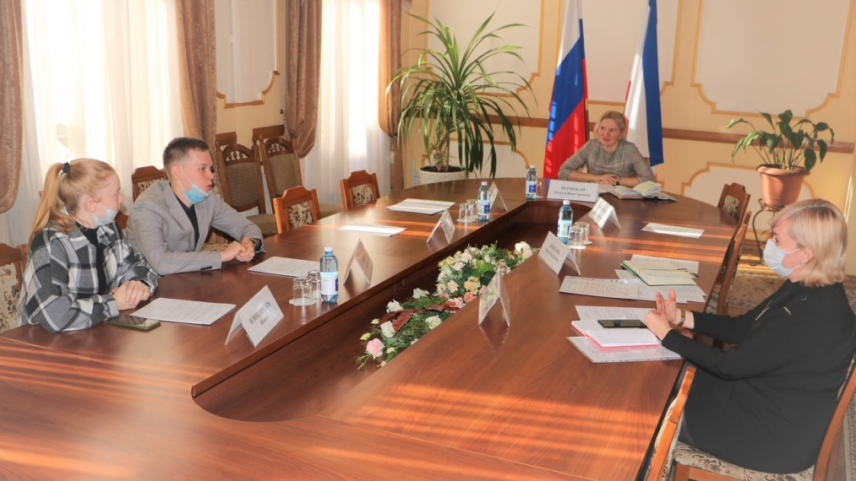
2022 год
В Министерстве финансов Республики Крым состоялась рабочая встреча с министром
и заместителем министра финансов Молодежного правительства Республики Крым
Валентином Черных и Полиной Плотниковой.
В рамках встречи члены Молодежного правительства рассказали о проектах,
которые предлагаются к внедрению в 2022 году.

Slide 15
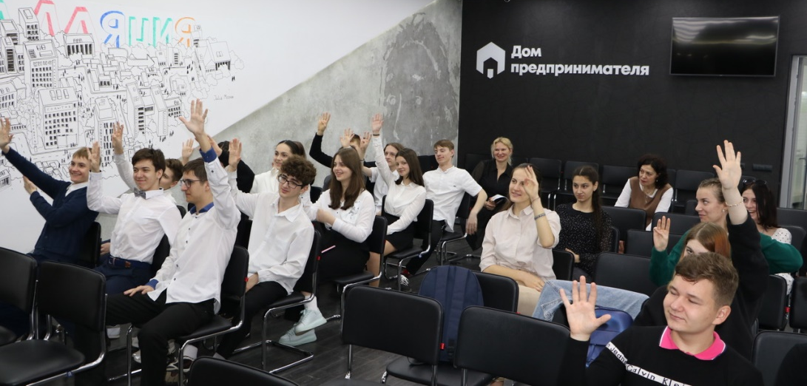
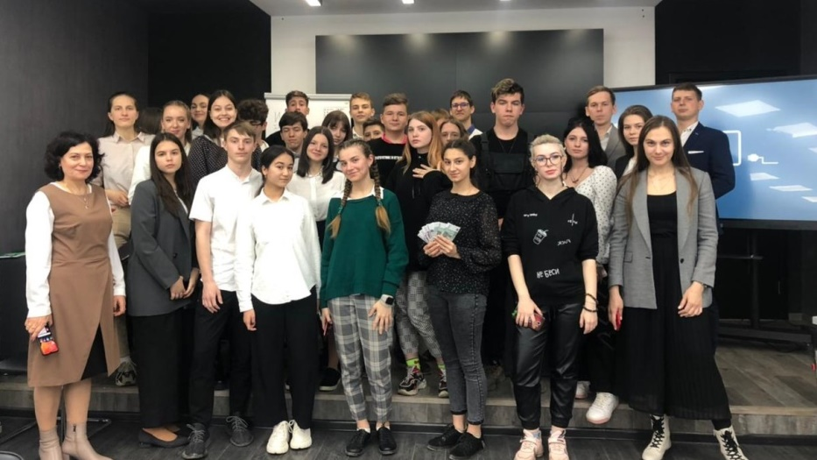
2022 год
Обучающее мероприятие, в том числе финансовая игра «Кораблики», состоялось для представителей крымской молодежи в возрасте от 16 до 24 лет
из различных учебных заведений на площадке Крымского дома предпринимателя
Задачей мероприятия является формирование навыка правильного финансового поведения

Slide 16
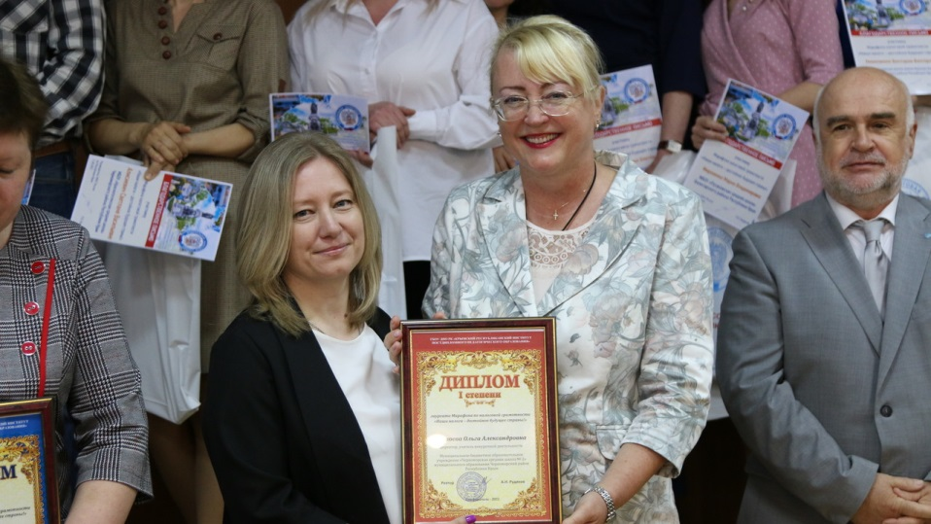
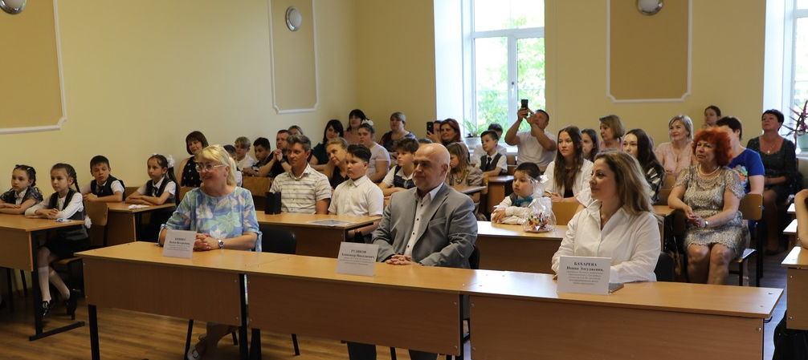
2022 год
По результатам участия в Марафоне по налоговой грамотности «Наши налоги – достойное будущее страны!» состоялось награждение победителей и финалистов.
В Марафоне приняли участие педагоги из 82 образовательных организаций республики, которые представили свои проекты по обучению налоговой грамотности и воспитанию налоговой культуры подрастающего поколения.
По результатам участия в фестивале детского творчества «Крымский вундеркинд - 2022» состоялось награждение победителей.
Основной целью фестиваля является
поиск, выявление, развитие и поддержка
одарённых детей Крыма

Slide 17
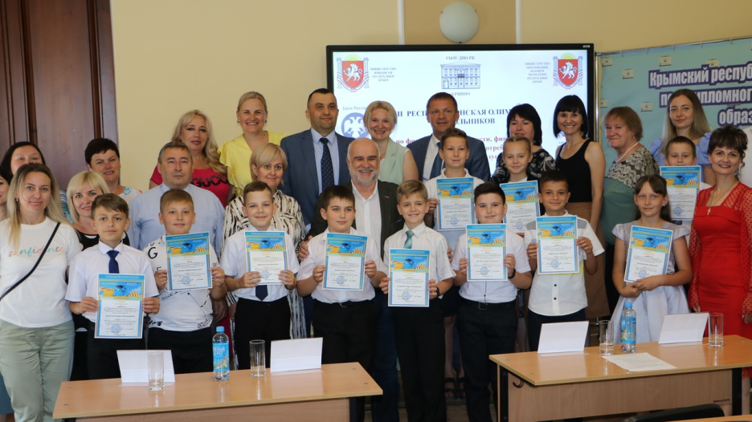
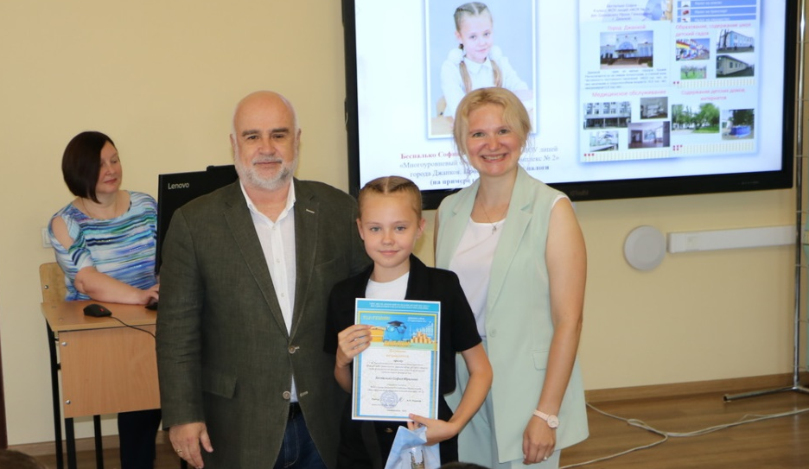
2022 год
С 28 апреля по 23 мая на всей территории
Республики Крым проходила III Республиканская олимпиада по финансовой грамотности, финансовому рынку и защите прав потребителей финансовых услуг.
По итогам заключительного этапа олимпиады состоялось торжественное награждение победителей.
На Олимпиаду зарегистрировалось
612 обучающихся общеобразовательных организаций республики с 4-го по 11 класс.
Первый отборочный этап прошли 421.
Во втором этапе приняли участие 113 школьников
(в том числе 67 учащихся 4-х классов), из них победителями и призёрами Олимпиады стали
45 (в том числе 11 учащихся 4-х классов).

Slide 18
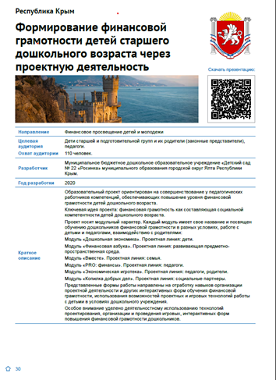
Республика Крым сразу в двух разделах «Финансовое просвещение детей и молодежи» и «Образовательные и просветительские проекты финансовой грамотности для взрослых»

